Slide 1
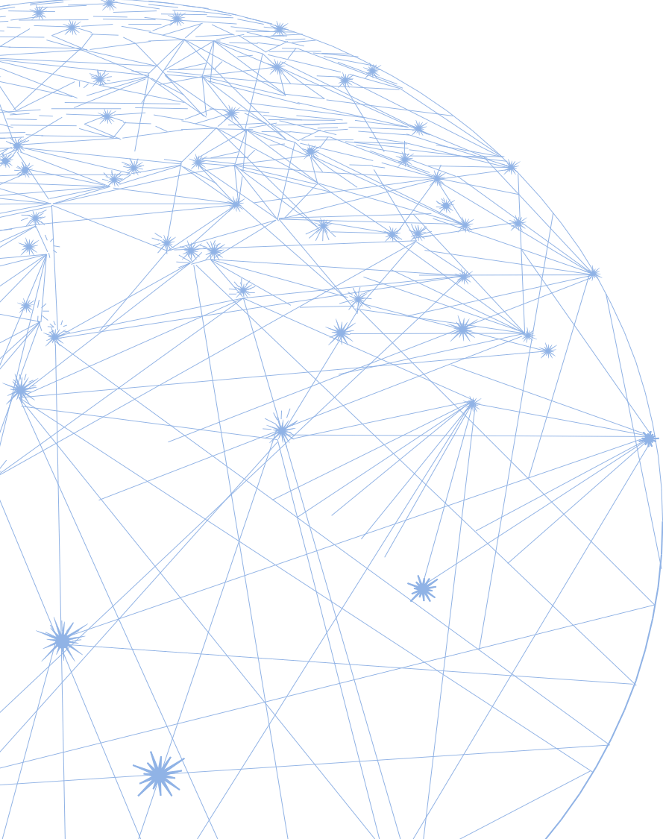

В. А. Смирнов
доктор физ.-мат. наук, профессор,
заведующий кафедрой
элементарной математики и теории чисел
Московского педагогического
государственного университета
Введение основных понятий геометрии
сайт: vasmirnov.ru
эл. почта: v-a-smirnov@mail.ru
2024

Slide 2
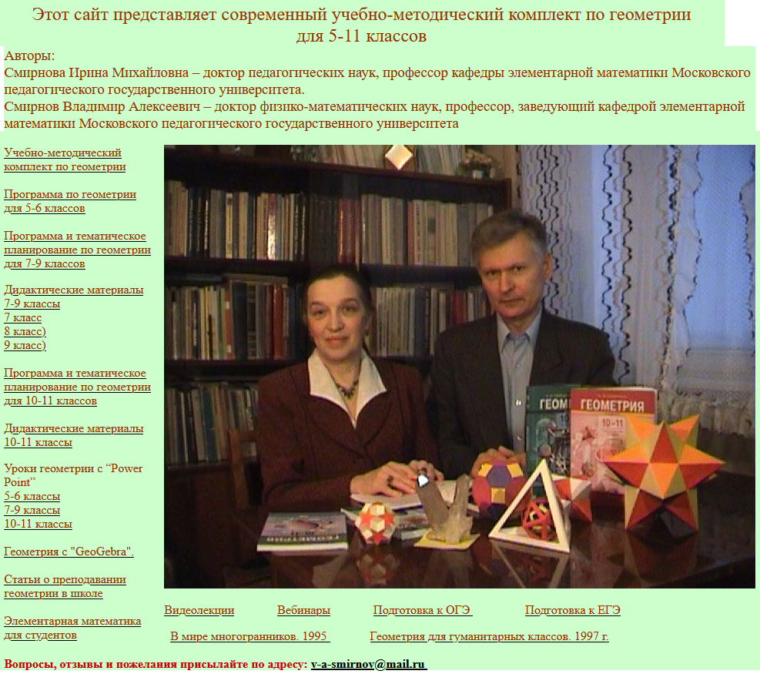
Авторский сайт: vasmirnov.ru
Notes:
В режиме слайдов ответы появляются после кликанья мышкой

Slide 3
Имеется два основных подхода к построению систематического школьного курса геометрии.
1. Подход, при котором допускаются нестрогие описания основных понятий, использующие рисунок, и нестрогие рассуждения, использующие перегибания листа бумаги, наложение и др.
2. Подход построенный на научной основе, при котором формулируются аксиомы геометрии, даются строгие математические определения основных понятий, основанных на аксиомах, приводятся строгие математические доказательства. Первый подход реализован в учебниках геометрии Л.С. Атанасяна и др.
Второй подход использовался в учебниках геометрии А.Н. Колмогорова и др., А.Д. Александрова и др., А.В. Погорелова.
В наших учебниках геометрии мы также придерживаемся второго подхода.
3
Notes:
В режиме слайдов ответы появляются после кликанья мышкой

Slide 4
Учебник геометрии, построенный на научной основе:
- позволяет сформировать представления учащихся о строении геометрии как науки;
- даёт возможность учащимся познакомиться с математическими определениями, формулировками и доказательствами свойств и теорем;
- способствует развитию логического мышления учащихся, что является одной из основных целей обучения геометрии.
4
Notes:
В режиме слайдов ответы появляются после кликанья мышкой

Slide 5

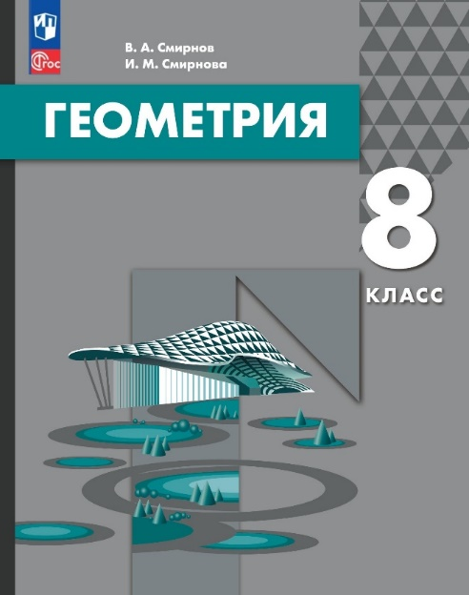

Наши новые учебники геометрии издательства «Просвещение»

Slide 6
Особенности УМК по геометрии И.М. Смирновой и В.А. Смирнова
1. Преемственность. Опора на традиции отечественного геометрического образования, заложенные ещё в учебнике А.П. Киселева.
2. Наглядность. Развитие геометрических представлений. Наличие большого числа рисунков, заданий на изображение геометрических фигур, проведение дополнительных построений.
3. Научность. Развитие логического мышления.
4. Доступность. Учёт возрастных и индивидуальных особенностей учащихся.
5. Систематичность и последовательность. Расположение материала от частного к общему, от простого к сложному.
6. Включение в содержание учебника исторического материала.
7. Наличие дополнительного научно-популярного материала (со звёздочкой), для привлечение школьников к исследовательской и проектной деятельностям.
8. Практическая направленность. Наличие примеров и задач с практическим содержанием.
9. Ориентация на достижение результатов обучения, подготовку к ОГЭ и ЕГЭ по математике.
10. Использование компьютерных программ для моделирования геометрических фигур.
Notes:
В режиме слайдов ответы появляются после кликанья мышкой

Slide 7
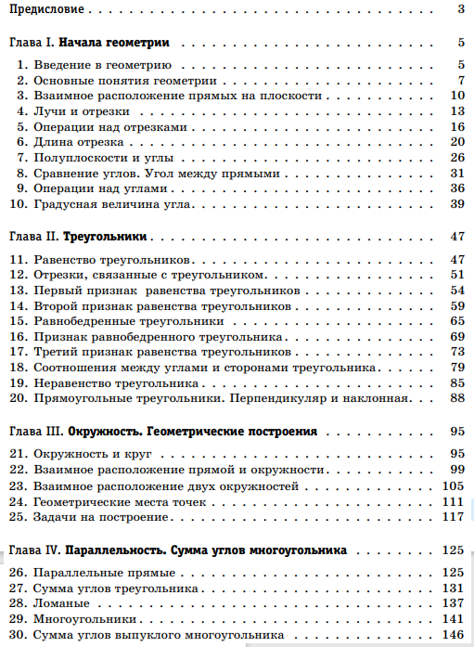
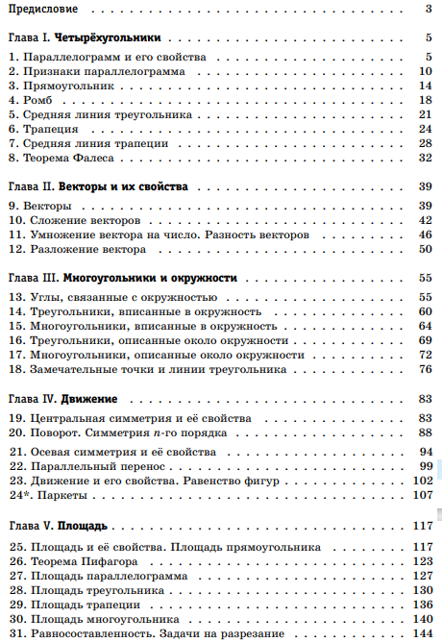
7 класс
8 класс

Slide 8
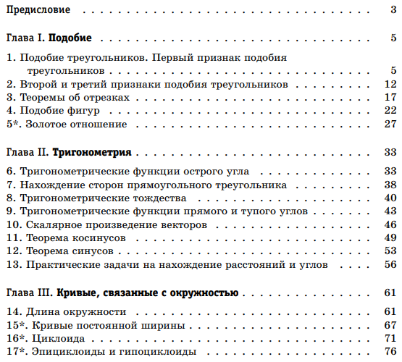
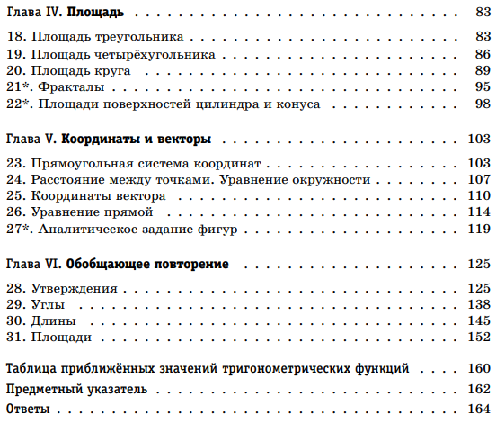
9 класс

Slide 9
К основным понятиям геометрии 7-9 классов, которые мы сегодня рассмотрим, отнесём:
- точку;
- прямую;
- отрезок;
- равенство отрезков, операции над отрезками;
- луч;
- полуплоскость;
- угол;
- равенство углов, операции над углами;
- ломаную;
- многоугольник;
- выпуклый многоугольник;
- параллельность, аксиому параллельности;
- равенство фигур.
Notes:
В режиме слайдов ответы появляются после кликанья мышкой

Slide 10
К формулировкам определений основных понятий мы будем предъявлять следующие требования.
Они должны быть:
1) общепринятыми в геометрии как науке;
2) строгими математическими;
3) согласованными друг с другом;
4) доступными для учащихся;
5) по возможности, не содержать обозначений, поскольку обозначения могут быть разными;
6) удобными для воспроизведения учащимися, проведения доказательств и решения задач.
Notes:
В режиме слайдов ответы появляются после кликанья мышкой

Slide 11
Знание определений основных понятий, умение их воспроизвести, относится к основным результатам обучения.
Достижение этих результатов необходимо не только для будущих математиков, физиков, химиков и других естественно-научных профессий, но и для гуманитарных профессий, поскольку каждая наука имеет свои основные понятия, определения которых нужно знать и уметь с ними работать.
К сожалению, знание определений не требуется при сдаче ОГЭ и ЕГЭ по математике. Это не означает, что этот результат обучения можно игнорировать. Он существенным образом влияет не только на качество геометрического, но и на всё образование учащихся.
Именно эти знания и умения требуются от студентов на первых курсах университетов, и именно это вызывает наибольшие трудности в обучении.
Notes:
В режиме слайдов ответы появляются после кликанья мышкой

Slide 12

Точки и прямые относятся к неопределяемым понятиям и задаются аксиомами.
Первой из них является следующая аксиома.
Через любые две точки проходит единственная прямая.
Notes:
В режиме слайдов ответы появляются после кликанья мышкой

Slide 13
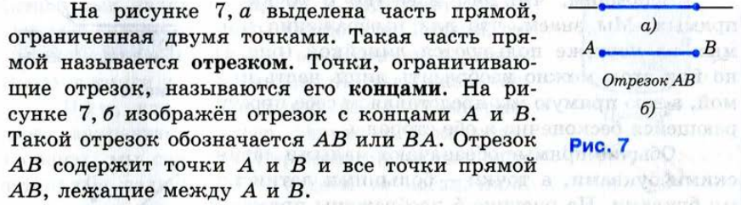
Определение отрезка в учебнике Л. С. Атанасяна и др.
Notes:
В режиме слайдов ответы появляются после кликанья мышкой

Slide 14
Определение отрезка в нашем учебнике опирается на следующую аксиому.
Каждая точка на прямой разбивает эту прямую на две части.
При этом, если две точки принадлежат разным частям, то говорят также, что они лежат по разные стороны от данной точки, а сама данная точка лежит между этими точками.
Если две точки принадлежат одной части, то говорят также, что они лежат по одну сторону от данной точки.
14
Notes:
В режиме слайдов ответы появляются после кликанья мышкой

Slide 15

Отрезком называется фигура, образованная двумя точками прямой, и всеми точками, лежащими между ними. При этом сами две данные точки называются концами отрезка.
Отрезок обозначается указанием его концов, например, отрезок с концами A и B обозначается AB.
15
Notes:
В режиме слайдов ответы появляются после кликанья мышкой

Slide 16
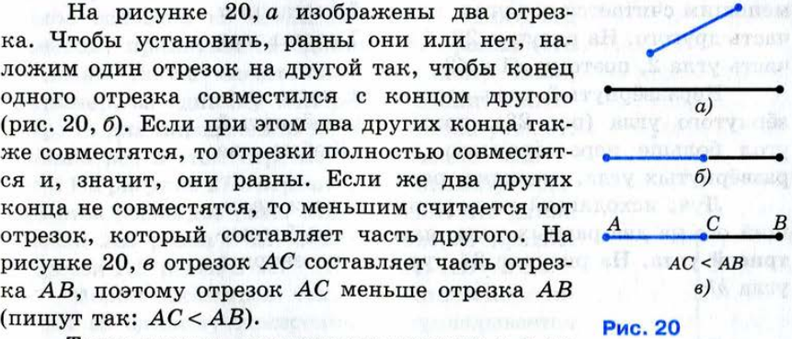
Равенство отрезков в учебнике Л. С. Атанасяна и др.
Notes:
В режиме слайдов ответы появляются после кликанья мышкой

Slide 17
В нашем учебнике для определения равенства отрезков водится операция откладывания данного отрезка на данном луче от его вершины.
В качестве аксиомы принимается следующее свойство.
На любом луче от его начала можно отложить только один отрезок, равный данному.
Получающийся при этом отрезок называется равным исходному отрезку.
Равенство отрезков АВ и А₁В₁ записывается в виде АВ = А₁В₁. Оно означает, что если один из этих отрезков, например АВ, отложить на луче А₁В₁ от точки А₁, то получим отрезок А₁В₁.
Если при откладывании отрезка АВ на луче А₁В₁ от точки А₁ точка В переходит в точку B', лежащую между точками А₁ и В₁, то говорят, что отрезок АВ меньше отрезка А₁В₁ и обозначают АВ < А₁В₁. Говорят также, что отрезок А₁В₁ больше отрезка АВ и обозначают А₁В₁ > AB.
17
Notes:
В режиме слайдов ответы появляются после кликанья мышкой

Slide 18


Если на отрезке АВ между точками А и В взять какую-либо точку С, то образуется два новых отрезка АС и СВ. Отрезок АВ называется суммой отрезков АС и СВ и обозначается АВ = АС + СВ. Каждый из отрезков АС и СВ называется разностью отрезка АВ и другого отрезка, обозначается АС = АВ - СВ, СВ = АВ - АС.
Чтобы сложить два произвольных отрезка АВ и CD, продолжим отрезок АВ за точку В и на этом продолжении отложим отрезок ВЕ, равный отрезку CD. Отрезок АЕ будет суммой отрезков АВ и CD, АЕ = АВ + CD.
Аналогичным образом поступают для вычитания из большего отрезка меньшего.
18
Notes:
В режиме слайдов ответы появляются после кликанья мышкой

Slide 19
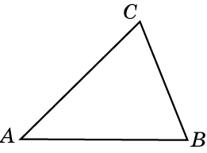
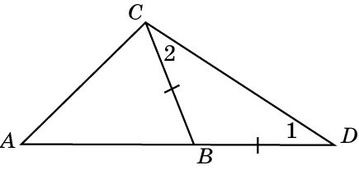
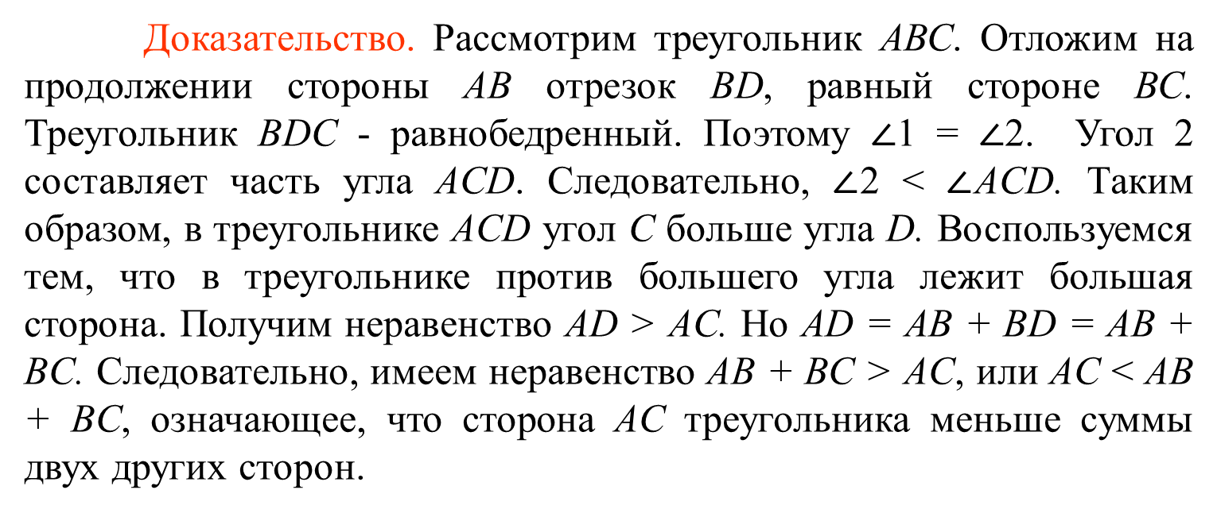
Операции над отрезками используются в следующей теореме.
Теорема. Каждая сторона треугольника меньше суммы двух других сторон.
Доказательство. Рассмотрим треугольник АВС. Отложим на продолжении стороны АВ отрезок ВD, равный стороне ВС. Треугольник ВDC - равнобедренный. Поэтому $∠$1 = $∠$2. Угол 2 составляет часть угла ACD. Следовательно, $∠$2 < $∠$ACD. Таким образом, в треугольнике ACD угол C больше угла D. Воспользуемся тем, что в треугольнике против большего угла лежит большая сторона. Получим неравенство AD > AC. Но AD = AB + BD = AB + BC. Следовательно, имеем неравенство AB + BC > AC, или AC < AB + BC, означающее, что сторона AC треугольника меньше суммы двух других сторон.
Notes:
В режиме слайдов ответы появляются после кликанья мышкой

Slide 20
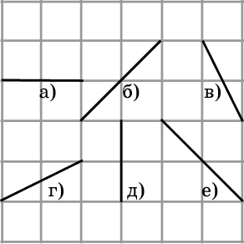
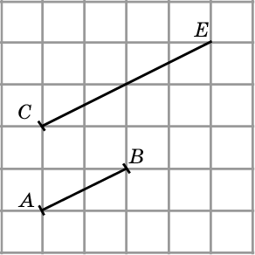
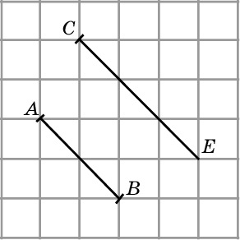
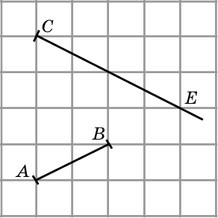
Упражнения
1. На рисунке укажите равные отрезки.
2. От вершины C луча CE отложите отрезок CD, равный отрезку AB.
20
Notes:
В режиме слайдов ответы появляются после кликанья мышкой

Slide 21
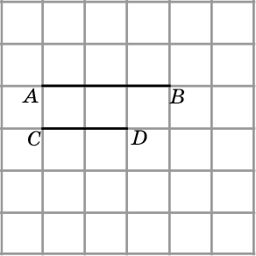
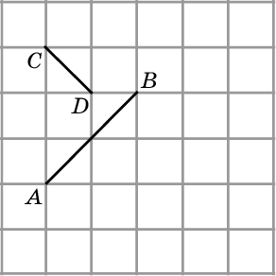
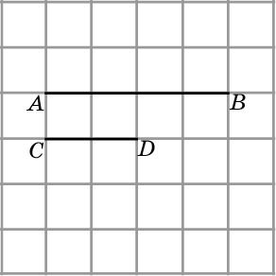
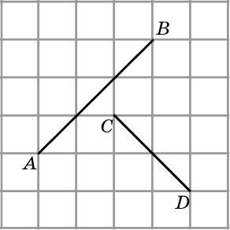
3. Изобразите отрезок, равный сумме отрезков AB и CD.
4. Изобразите отрезок, равный разности отрезков AB и CD.
21
Notes:
В режиме слайдов ответы появляются после кликанья мышкой

Slide 22
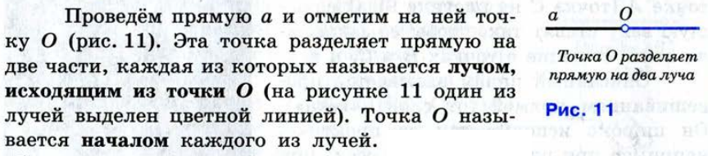
Определение луча в учебнике Л. С. Атанасяна и др.
Notes:
В режиме слайдов ответы появляются после кликанья мышкой

Slide 23

Определение луча в нашем учебнике
Лучом, или полупрямой, называется фигура, образованная точкой прямой, и всеми точками этой прямой, лежащими от неё по одну сторону. При этом сама данная точка называется началом, или вершиной луча.
23
Notes:
В режиме слайдов ответы появляются после кликанья мышкой

Slide 24
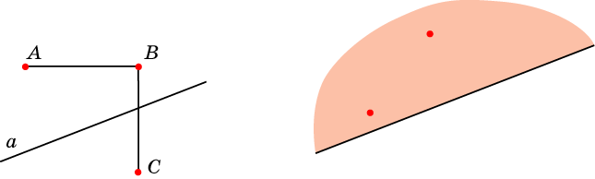
Понятия полуплоскости в учебнике Л.С. Атанасяна и др. нет. В нашем учебнике определение полуплоскости использует следующую аксиому.
Каждая прямая на плоскости разбивает эту плоскость на две части. При этом если две точки принадлежат разным частям, то отрезок, соединяющий эти точки, пересекается с прямой. Если две точки принадлежат одной части, то отрезок, соединяющий эти точки, не пересекается с прямой.
Полуплоскостью называется фигура, образованная данной прямой, и всеми точками, лежащими от неё по одну сторону.
24
Notes:
В режиме слайдов ответы появляются после кликанья мышкой

Slide 25
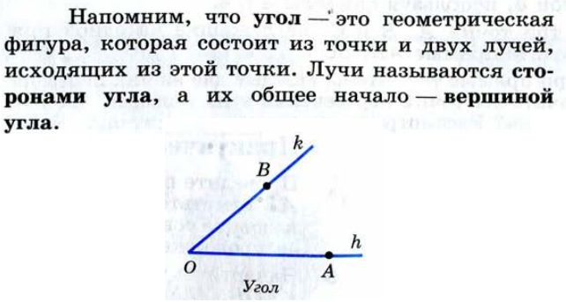
Определение угла в учебнике Л.С. Атанасяна и др.
Notes:
В режиме слайдов ответы появляются после кликанья мышкой

Slide 26
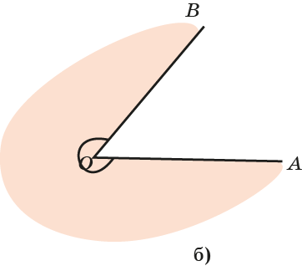
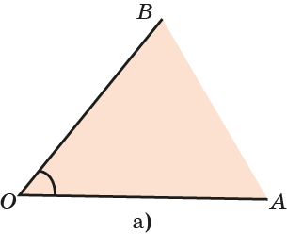
Определение угла в нашем учебнике
Углом называется фигура, образованная двумя лучами с общей вершиной и одной из частей плоскости, ограниченной этими лучами. Общая вершина лучей называется вершиной угла, а сами лучи - сторонами угла.
Угол на рисунке а) является пересечением, а угол на рисунке б) – объединением соответствующих полуплоскостей.
26
Notes:
В режиме слайдов ответы появляются после кликанья мышкой

Slide 27
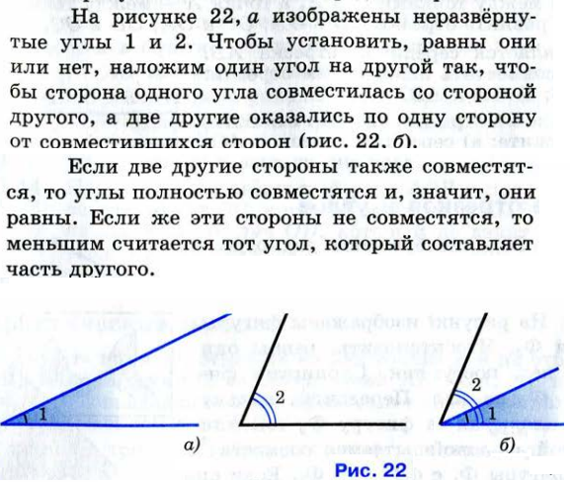
Определение равенства углов в учебнике Л.С. Атанасяна и др.
Notes:
В режиме слайдов ответы появляются после кликанья мышкой

Slide 28
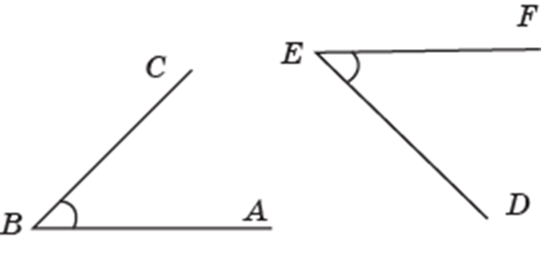
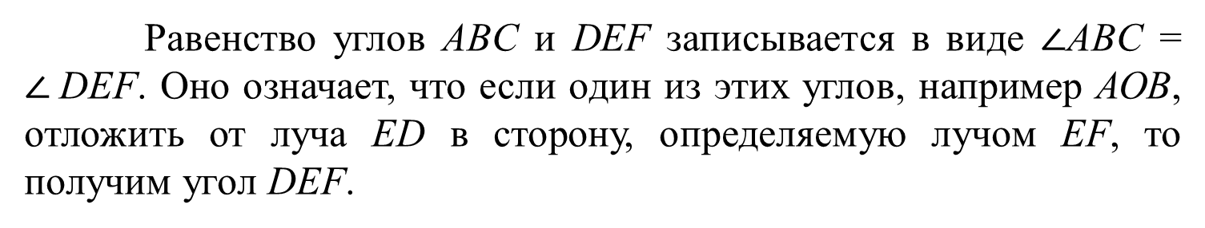
В нашем учебнике для определения равенства углов используется операция откладывания данного угла в ту или другую сторону от данного луча. Получающийся при этом угол называется равным исходному углу.
В качестве аксиом принимаются следующие свойства.
От любого луча на плоскости в заданную сторону можно отложить только один угол, равный данному.
Равенство углов АBC и DEF записывается в виде $∠$АBC = $∠$DEF. Оно означает, что если один из этих углов, например АОВ, отложить от луча ED в сторону, определяемую лучом EF, то получим угол DEF.
28
Notes:
В режиме слайдов ответы появляются после кликанья мышкой

Slide 29
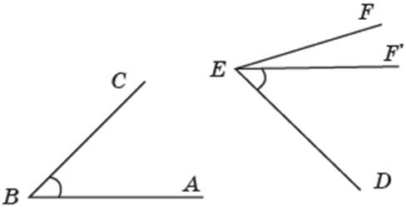
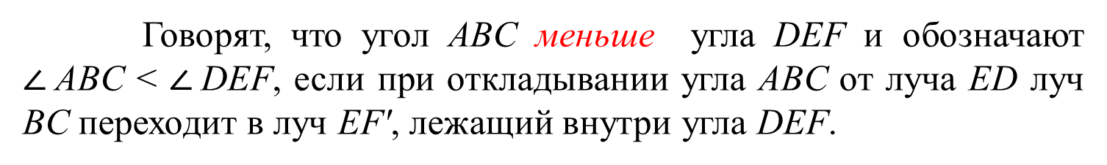
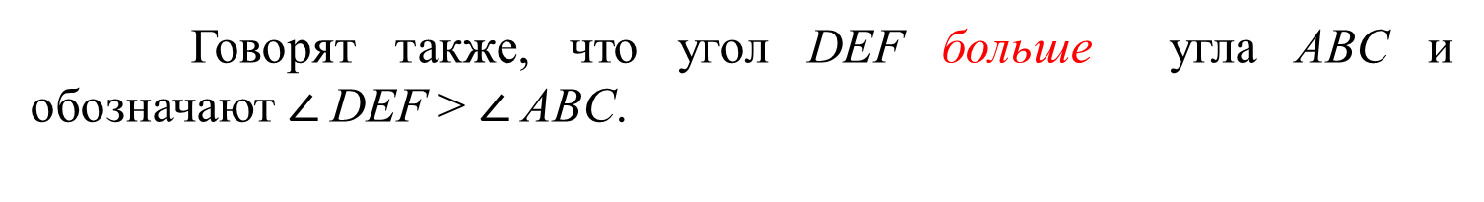
Говорят, что угол АBC меньше угла DEF и обозначают $∠$ABC < $∠$DEF, если при откладывании угла ABC от луча ED луч BC переходит в луч EF', лежащий внутри угла DEF.
Говорят также, что угол DEF больше угла ABC и обозначают $∠$DEF > $∠$ABC.
29
Notes:
В режиме слайдов ответы появляются после кликанья мышкой

Slide 30
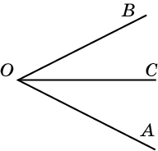
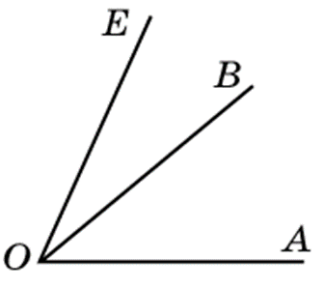
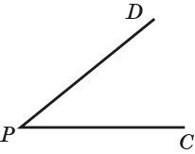
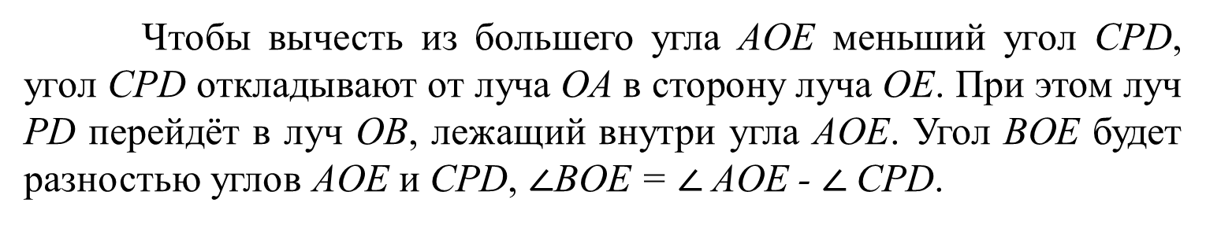
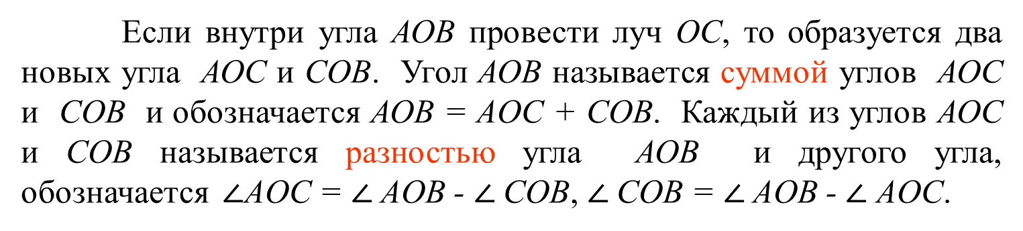
Если внутри угла АОВ провести луч ОС, то образуется два новых угла АОС и СОВ. Угол АОВ называется суммой углов АОС и СОВ и обозначается АОВ = АOС + СOВ. Каждый из углов АОС и СОВ называется разностью угла АОВ и другого угла, обозначается $∠$АOС = $∠$АOВ - $∠$СOВ, $∠$СOВ = $∠$АOВ - $∠$ АOС.
Чтобы сложить два угла, например АОВ и CО₁D, отложим угол CO₁D от луча ОВ так, чтобы точки A и D находились по разные стороны от прямой ОВ. Обозначим ОЕ луч, в который перейдет луч О₁D. Тогда угол АОЕ даст сумму углов АОВ и CО₁D.
Чтобы вычесть из большего угла AOE меньший угол CPD, угол CPD откладывают от луча OA в сторону луча OE. При этом луч PD перейдёт в луч OB, лежащий внутри угла AOE. Угол BOE будет разностью углов AOE и CPD, $∠$BOE = $∠$АOE - $∠$СPD.
30
Notes:
В режиме слайдов ответы появляются после кликанья мышкой

Slide 31
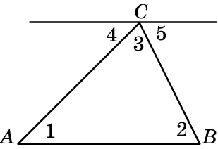
Операции над углами используются в следующей теореме.
Теорема. Сумма углов треугольника равна 180^{о}.
Доказательство. Для треугольника АВС через вершину С проведём прямую, параллельную АВ. Тогда ∠1 = ∠4, ∠2 = ∠5, как внутренние накрест лежащие углы. Следовательно, ∠1 + ∠2 + ∠3 = ∠4 + ∠5 + ∠3 = 180.
Notes:
В режиме слайдов ответы появляются после кликанья мышкой

Slide 32
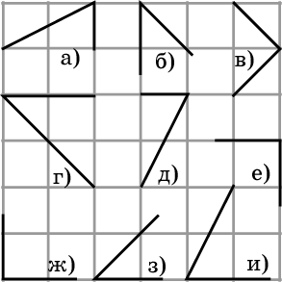
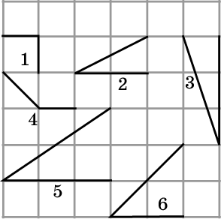
Упражнения
1. Среди углов, изображенных на рисунке, укажите равные углы.
2. Расположите номера в порядке возрастания величины соответствующих углов.
32
Notes:
В режиме слайдов ответы появляются после кликанья мышкой

Slide 33
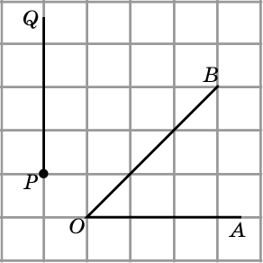
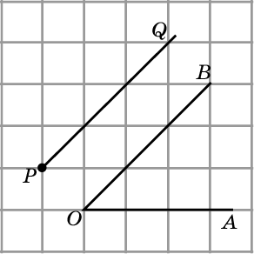
3. От луча PQ отложите угол QPR, равный углу AOB.
33
Notes:
В режиме слайдов ответы появляются после кликанья мышкой

Slide 34
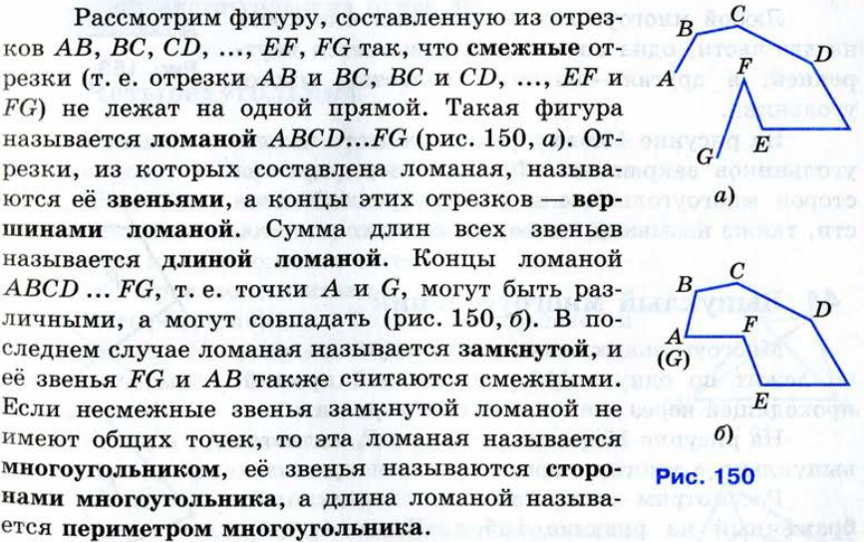
Определение ломаной и многоугольника в учебнике Л.С. Атанасяна и др.
Notes:
В режиме слайдов ответы появляются после кликанья мышкой

Slide 35
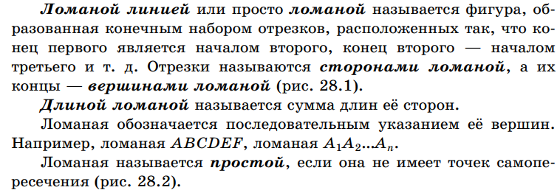
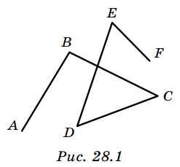
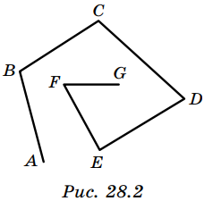
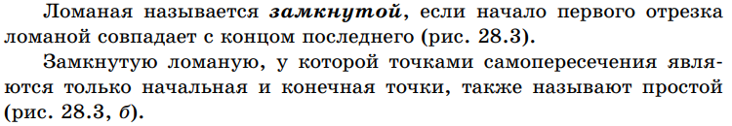
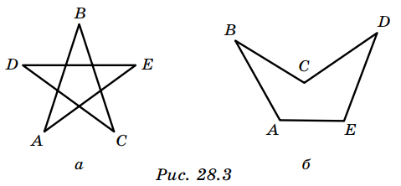
Определение ломаной и многоугольника в нашем учебнике
Notes:
В режиме слайдов ответы появляются после кликанья мышкой

Slide 36
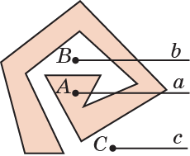
Одним из важнейших свойств простой замкнутой ломаной является следующая теорема.
Теорема Жордана. Всякая простая замкнутая ломаная разбивает плоскость на две области – внутреннюю и внешнюю.
Если луч с вершиной в данной точке, не принадлежащей ломаной, пересекает ломаную в нечётном числе точек, то точка принадлежит внутренней области, а если в чётном числе точек, то точка принадлежит внешней области.
Notes:
В режиме слайдов ответы появляются после кликанья мышкой

Slide 37
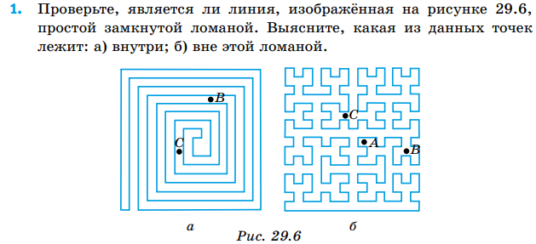

Slide 38
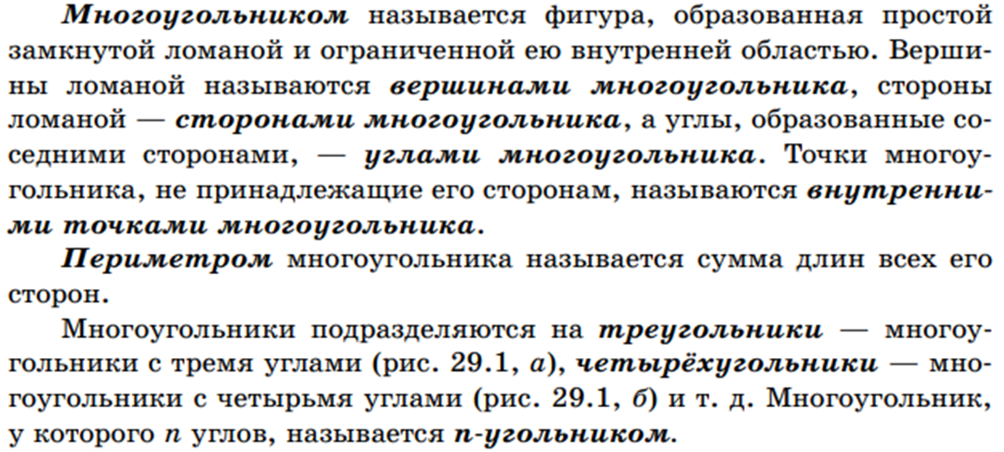

Notes:
В режиме слайдов ответы появляются после кликанья мышкой

Slide 39

Определение выпуклого многоугольника
в учебнике Л.С. Атанасяна и др.
Notes:
В режиме слайдов ответы появляются после кликанья мышкой

Slide 40

Теорема о сумме углов выпуклого многоугольника
в учебнике Л.С. Атанасяна и др.
Notes:
В режиме слайдов ответы появляются после кликанья мышкой

Slide 41

Notes:
В режиме слайдов ответы появляются после кликанья мышкой

Slide 42

Теорема о сумме углов выпуклого многоугольника
в нашем учебнике
Теорема. Сумма углов выпуклого n-угольника равна 180º(n-2).
Доказательство. Из какой-нибудь вершины выпуклого n-угольника проведем все его диагонали. Из выпуклости многоугольника следует, что эти диагонали содержатся в многоугольнике. n-угольник разобьется на n-2 треугольника. В каждом треугольнике сумма углов равна 180^{о}, и эти углы составляют углы n-угольника. Значит, сумма углов выпуклого n-угольника равна 180^{о}(n-2).
Notes:
В режиме слайдов ответы появляются после кликанья мышкой

Slide 43

Второй способ доказательства
Доказательство 2. Пусть O какая-нибудь внутренняя точка выпуклого n-угольника A₁…A_{n}. Соединим её с вершинами этого многоугольника. Из выпуклости многоугольника следует, что отрезки OA₁, …, OA_{n} содержатся в многоугольнике. n-угольник разобьется на n треугольников. В каждом треугольнике сумма углов равна 180^{о}. Эти углы составляют углы n-угольника и еще 360^{о}. Значит, сумма углов выпуклого n-угольника равна 180^{о}(n-2).
Notes:
В режиме слайдов ответы появляются после кликанья мышкой

Slide 44


Аксиома параллельности в учебнике Л.С. Атанасяна и др.
Правильная аксиома параллельности
  Существование прямой, параллельной данной, следует из признака параллельности.
Notes:
В режиме слайдов ответы появляются после кликанья мышкой

Slide 45

Определение равенства фигур
в учебнике Л.С. Атанасяна и др.
Notes:
В режиме слайдов ответы появляются после кликанья мышкой

Slide 46

Определение равенства фигур в нашем учебнике
В седьмом классе определяется равенство треугольников
Notes:
В режиме слайдов ответы появляются после кликанья мышкой

Slide 47

Равенство произвольных фигур определяется с использованием движения
Notes:
В режиме слайдов ответы появляются после кликанья мышкой

Slide 48
К основным понятиям геометрии 10-11 классов, которые мы сегодня рассмотрим, отнесём следующие понятия:
- точка;
- прямая;
- плоскость;
- пространство;
- многогранник;
- тетраэдр;
- куб;
- параллелепипед;
- призма;
- пирамида.
Notes:
В режиме слайдов ответы появляются после кликанья мышкой

Slide 49





Точки, прямые, плоскости и пространство относятся к неопределяемым понятиям и задаются аксиомами
Через любые две точки пространства проходит единственная прямая
Через любые три точки пространства, не принадлежащие одной прямой, проходит единственная плоскость
Если две плоскости имеют общую точку, то они пересекаются по прямой
Существуют по крайней мере четыре точки, не принадлежащие одной плоскости
На любой плоскости выполняются все аксиомы планиметрии
Notes:
49
В режиме слайдов рисунки и формулировки появляются после кликанья мышкой

Slide 50

Федеральная рабочая программа | Математика (углублённый уровень)
Notes:
50
В режиме слайдов рисунки и формулировки появляются после кликанья мышкой

Slide 51

Notes:
51
В режиме слайдов рисунки и формулировки появляются после кликанья мышкой

Slide 52
Тематическое планирование
Введение в стереометрию …………………………………… 23 ч
Взаимное расположение прямых в пространстве …………… 6 ч
Параллельность прямых и плоскостей в пространстве ……... 8 ч
Перпендикулярность прямых и плоскостей в пространстве . 25 ч
Углы и расстояния …………………………………………….. 16 ч
Многогранники ………………………………………………… 7 ч
Векторы в пространстве ……………………………………… 12 ч
Повторение, обобщение и систематизация знаний …………. 5 ч
Итого …………………………………………………………. 102 ч
Notes:
52
В режиме слайдов рисунки и формулировки появляются после кликанья мышкой

Slide 53

Содержание раздела «Многогранники» (7 часов)
Notes:
53
В режиме слайдов рисунки и формулировки появляются после кликанья мышкой

Slide 54

Учебник Л.С. Атанасяна и др.
Notes:
54
В режиме слайдов рисунки и формулировки появляются после кликанья мышкой

Slide 55

Notes:
55
В режиме слайдов рисунки и формулировки появляются после кликанья мышкой

Slide 56

Notes:
56
В режиме слайдов рисунки и формулировки появляются после кликанья мышкой

Slide 57

Notes:
57
В режиме слайдов рисунки и формулировки появляются после кликанья мышкой

Slide 58


Определение многогранника в учебнике Л. С. Атанасяна и др.
Определение многогранника в нашем учебнике
Notes:
58
В режиме слайдов рисунки и формулировки появляются после кликанья мышкой

Slide 59



Определение тела в учебнике Л. С. Атанасяна и др.
Фигуры, которые подходят под это определение, но не являются многогранниками.
Notes:
59
В режиме слайдов рисунки и формулировки появляются после кликанья мышкой

Slide 60

Определение призмы в учебнике Л. С. Атанасяна и др.
Notes:
60
В режиме слайдов рисунки и формулировки появляются после кликанья мышкой

Slide 61

Определение пирамиды в учебнике Л. С. Атанасяна и др.
Notes:
61
В режиме слайдов рисунки и формулировки появляются после кликанья мышкой

Slide 62

Определения основных многогранников в наших учебниках
Notes:
62
В режиме слайдов рисунки и формулировки появляются после кликанья мышкой

Slide 63

Notes:
63
В режиме слайдов рисунки и формулировки появляются после кликанья мышкой

Slide 64


Notes:
64
В режиме слайдов рисунки и формулировки появляются после кликанья мышкой

Slide 65

На рисунках показаны несколько изображений куба.
На рисунке а) мы смотрим на куб сверху и справа; б) сверху и слева; в) снизу и справа; г) снизу и слева.
Notes:
В режиме слайдов формулировки появляются после кликанья мышкой

Slide 66

Упражнение 1
Изобразите куб на клетчатой бумаге, аналогично данному на рисунке.
Notes:
В режиме слайдов формулировки появляются после кликанья мышкой

Slide 67


Упражнение 2
На рисунке изображены четыре вершины куба. Изобразите весь куб.
Ответ.
Notes:
В режиме слайдов формулировки появляются после кликанья мышкой

Slide 68

Упражнение 3
Сколько у куба имеется вершин (В), рёбер (Р), граней (Г)?
Ответ. В = 8, Р = 12, Г = 6.
Notes:
В режиме слайдов формулировки появляются после кликанья мышкой

Slide 69
Упражнение 4
Сколько имеется путей длины 3 по рёбрам единичного куба из вершины A в вершину C₁?
Ответ. 6.
Notes:
В режиме слайдов формулировки появляются после кликанья мышкой

Slide 70

Упражнение 5
Изобразите прямоугольный параллелепипед на клетчатой бумаге, аналогично данному на рисунке.
Notes:
В режиме слайдов формулировки появляются после кликанья мышкой

Slide 71
Упражнение 6
Сколько у параллелепипеда имеется вершин (В), рёбер (Р), граней (Г)?
Ответ. В = 8, Р = 12, Г = 6.
Notes:
В режиме слайдов формулировки появляются после кликанья мышкой

Slide 72

Упражнение 7
Изобразите правильную шестиугольную призму на клетчатой бумаге, аналогично данной на рисунке.
Notes:
В режиме слайдов формулировки появляются после кликанья мышкой

Slide 73
Упражнение 8
Сколько вершин (В), ребер (Р) и граней (Г) имеет:
а) треугольная призма?
Ответ: а) В = 6, Р = 9, Г = 5.
б) четырехугольная призма?
б) В = 8, Р = 12, Г = 6.
в) пятиугольная призма?
в) В = 10, Р = 15, Г = 7.
г) шестиугольная призма?
г) В = 12, Р = 18, Г = 8.
Notes:
В режиме ответ появляется после кликанья мышкой

Slide 74

Упражнение 9
Изобразите правильную четырёхугольную пирамиду на клетчатой бумаге, аналогично данной на рисунке.
Notes:
В режиме слайдов формулировки появляются после кликанья мышкой

Slide 75

Упражнение 10
Изобразите правильную шестиугольную пирамиду на клетчатой бумаге, аналогично данной на рисунке.
Notes:
В режиме слайдов формулировки появляются после кликанья мышкой

Slide 76
Упражнение 11
Сколько вершин (В), ребер (Р) и граней (Г) имеет:
а) треугольная пирамида?
Ответ: а) В = 4, Р = 6, Г = 4.
б) четырехугольная пирамида?
б) В = 5, Р = 8, Г = 5.
в) пятиугольная пирамида?
в) В = 6, Р = 10, Г = 6.
г) шестиугольная пирамида?
г) В = 7, Р = 12, Г = 7.
Notes:
В режиме ответ появляется после кликанья мышкой

Slide 77
Моделирование многогранников
в компьютерной программе GeoGebra

Slide 78

Для получения тетраэдра в панели инструментов, расположенной в верхней части экрана программы, нужно выбрать инструмент «Тетраэдр» и отметить две точки (вершины тетраэдра).
Notes:
В режиме слайдов формулировки появляются после кликанья мышкой

Slide 79

Инструмент «Развёртка» позволяет получить развёртку тетраэдра.
Notes:
В режиме ответ появляется после кликанья мышкой

Slide 80

Для получения куба в панели инструментов, расположенной в верхней части экрана программы, нужно выбрать инструмент «Куб» и отметить две точки (вершины куба).
Notes:
В режиме слайдов формулировки появляются после кликанья мышкой

Slide 81

Инструмент «Развёртка» позволяет получить развёртку куба.
Notes:
В режиме ответ появляется после кликанья мышкой

Slide 82
Инструмент «Призма» позволяет получить модель призмы в пространстве. На рисунке показана правильная шестиугольная призма. Для её получения сначала нужно построить правильный шестиугольник (основание призмы).
Для этого нажмём левой кнопкой мыши на окошко с надписью «Вид» и выберем строчку с надписью «Полотно». Получим разделение рабочего окна на две части для плоских фигур (левая часть) и пространственных фигур (правая часть). В левой части построим правильный шестиугольник, как это делалось на плоскости. При этом правильный шестиугольник появится и в правой части окна.
Notes:
В режиме ответ появляется после кликанья мышкой

Slide 83

Закроем левое окно, нажав левой кнопкой мыши на крестик в правом верхнем углу. Выбрав инструмент «Призма», нажмем левой кнопкой мыши сначала на построенный правильный шестиугольник, а затем на какую-нибудь точку оси аппликат. Получим правильную шестиугольную призму.
Notes:
В режиме ответ появляется после кликанья мышкой

Slide 84

Инструмент «Развёртка» позволяет получить развёртку призмы.
Notes:
В режиме ответ появляется после кликанья мышкой

Slide 85

Инструмент «Пирамида» позволяет получить модель пирамиды в пространстве. Для этого нужно сначала построить или указать многоугольник (основание пирамиды), а затем указать её вершину. На рисунке показана четырёхугольная пирамида.
Notes:
В режиме ответ появляется после кликанья мышкой

Slide 86

Инструмент «Развёртка» позволяет получить развёртку пирамиды.
Notes:
В режиме ответ появляется после кликанья мышкой

Slide 87

Для получения октаэдра нужно отметить две точки, например A и B, и в строке «Ввод» написать: Октаэдр(A,B).
Notes:
В режиме ответ появляется после кликанья мышкой

Slide 88

Для получения икосаэдра нужно отметить две точки, например A и B, и в строке «Ввод» написать: Икосаэдр(A,B).
Notes:
В режиме ответ появляется после кликанья мышкой

Slide 89

Для получения икосаэдра нужно отметить две точки, например A и B, и в строке «Ввод» написать: Додекаэдр(A,B).
Notes:
В режиме ответ появляется после кликанья мышкой

